Slide 1


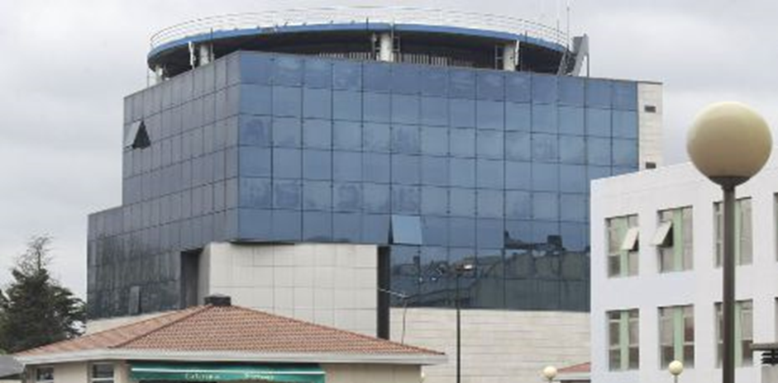
NARÓN: UN PASO MÁIS
CURSO “ O PROFESORADO DE EF COMO
AXENTE DE SAÚDE E DINAMIZADOR DO CENTRO. CEFORE FERROL.16.11.2016
Carlos Piñeiro Diaz
M Familia. M Saúde Pública
Centro de Saúde Narón

Slide 2

"A SAÚDE EN TODAS AS POLÍTICAS. O SEU DESENVOLVEMENTO NO ÁMBITO LOCAL"
NARÓN: UN PASO MÁIS, EXPERIENCIA COMUNITARIA 2014-2020
Proxecto: Narón Cidade Activa e Saudable
Carlos Piñeiro Díaz, Médico de Familia . M. Salud Pública
Concejalía de Sanidad y Alcaldía Municipio de Narón
Centro de Salud de Narón Área Sanitaria de Ferrol
Centro de Formación y Recursos Educativos Ferrol
Dirección Xeral Saude Pública Xunta Galicia
XAGEFEC_Vigo 15 de outubro

Slide 3

NARÓN se adhiere a la Estrategia
Queremos expresar nuestro compromiso institucional con la implementación local de la Estrategia Nacional de Promoción de la Salud y Prevención del SNS
Narón
¿A qué nos comprometemos?
Constitución de una Mesa de coordinación intersectorial
Elaboración del Mapa de recursos de nuestro municipio
Notes:
La Adhesión de los municipios a la Estrategia de Promoción de la salud y Prevención en el SNS tiene como fin dar un marco de compromiso institucional a la implementación local de la misma.
Se considera un elemento clave para dar estabilidad a las acciones que se desarrollen en este contexto. Además da visibilidad al proyecto a nivel de todo el Ayuntamiento, de la población del municipio y a nivel autonómico y nacional; y sirve como medio para defender el trabajo en conjunto por la salud de la ciudadanía.
NOTA: Se pone un logo de adhesión local con el ejemplo de Narón, que se cambiaría en cada municipio.
3

Slide 5


Elaboración das Estratexias e Propostas de Actuación
Composición grupos de traballo
Grupos de traballo compostos por persoas de diferentes perfiles profesionais dada a orientación intersectorial coa que se trata de dotar o Plan.
Servizos Sociais
Unidade C.Movemento
Centros de Saúde
Familia e comunidade
ACTIVIDADE FÍSICA
S,Sociocomunitario
Educación
AAVV,ANPAS
Escolas de país/nais
Universidade
Moblidade
Deporte municipal
Urbanismo
CEFORE
Metodoloxía de Aktibili

Slide 6

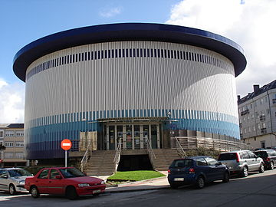

GIEVIDA NARÓN
Grupo de Investigación de Estilos de Vida

Slide 8

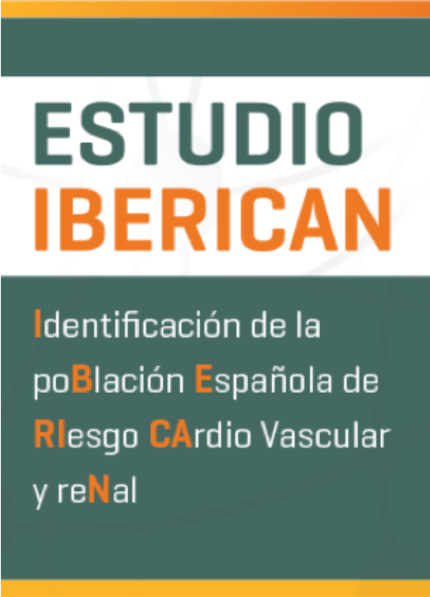
IBERICAN: Factores Riesgo Cardiovascular
Notes:
Respecto a los hábitos de vida, se definió ejercicio moderado/bajo como la realización de una actividad física inferior a 30 min de paseo diario de intensidad moderada durante al menos 4 días (14). El tabaquismo se evaluó mediante entrevista clínica, definiendo fumador a aquella persona que en el último mes previo a la inclusión en el protocolo consumía tabaco (cigarros, puros y pipa), al menos una unidad a lo largo del mes, y exfumador al paciente que no había fumado en el último año (14; 25). El alcoholismo también se evaluó mediante entrevista clínica, sospechándose este cuando la ingesta por día era superior a 4 unidades en los varones (40 g) y 3 unidades en las mujeres (30 g) (14; 26).

Slide 9
Factores Riesgo Cardiovascular y Sexo
P<0,001
P=NS
P<0,001
P<0,001
P=0,001
P<0,001

Slide 10
Número de Factores Riesgo Cardiovascular

Slide 11
Factores Riesgo Cardiovascular y Grupos edad

Slide 12
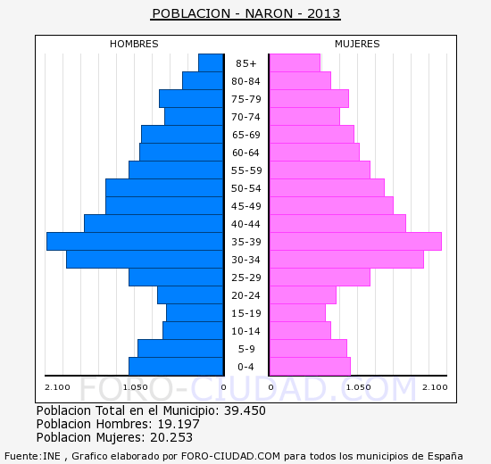

Slide 13
Ciclo Vital - OMS
Adulto mantener máxima funcionalidad
Anciano mantener independencia y evitar discapacidad
Joven crecimiento y desarrollo
diferencias
Capacidad funcional
Límite de falla
edad
Rehabilitación y
calidad de vida

Slide 14
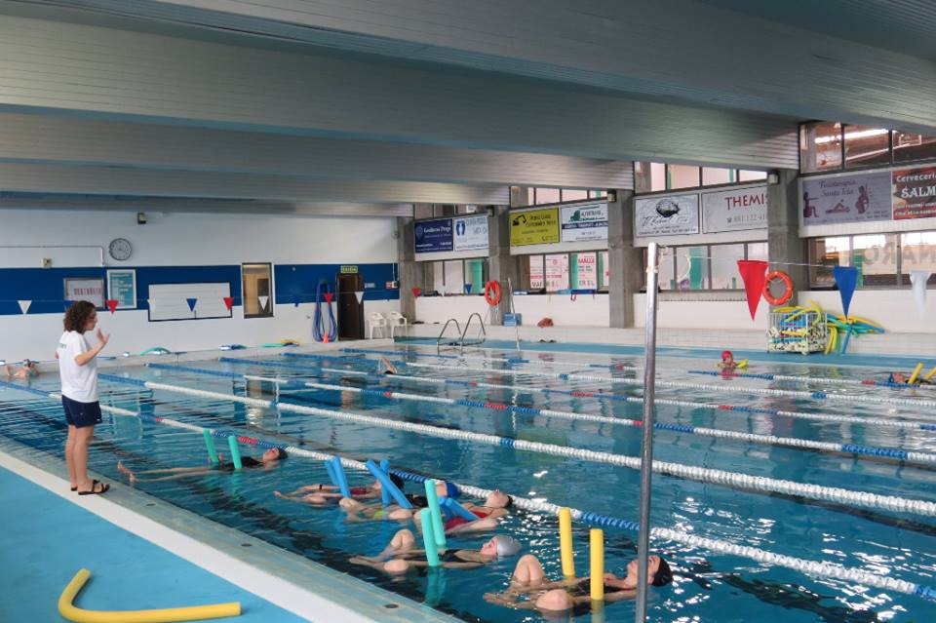
MATRONATACIÓN- CICLO VITAL NARÓN

Slide 15

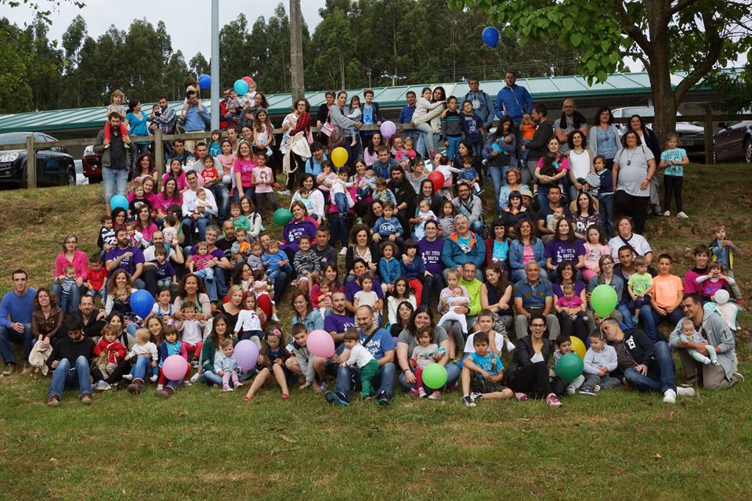
Lactación materna-ciclo vital narón

Slide 16
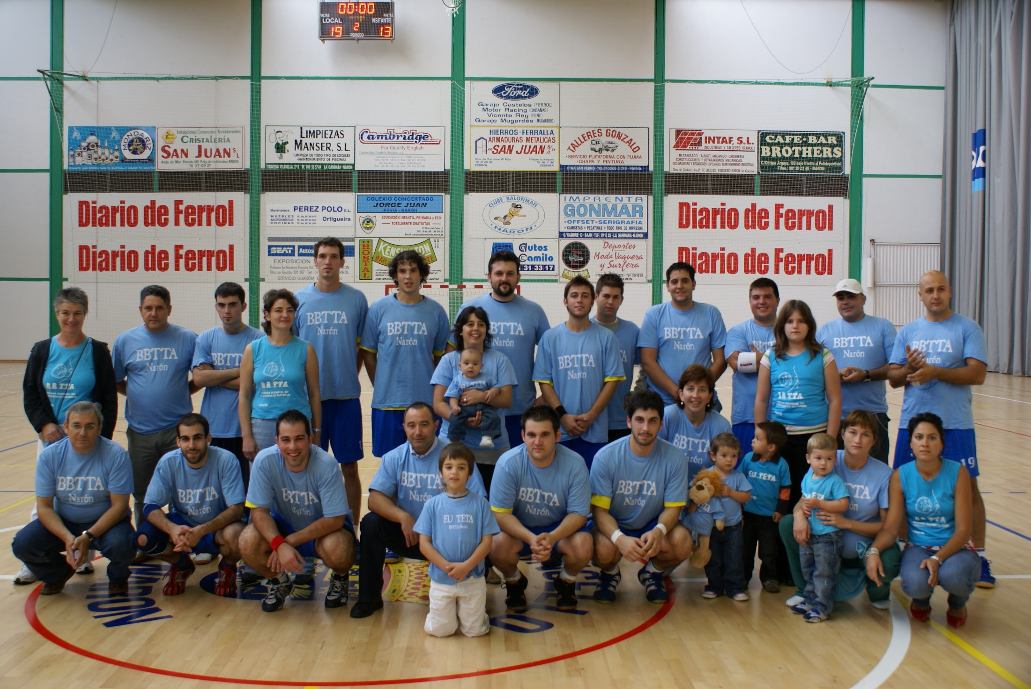

Slide 17
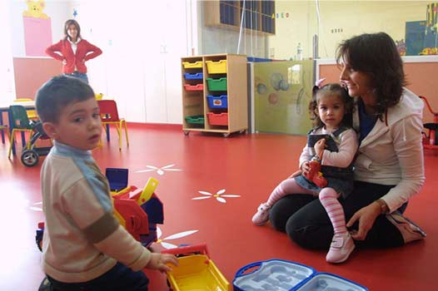
Escolas infantÍs-ciclo vital NARÓN
As Escolas Infantiles Municipais de Narón atenden a nenos e nenas dende 3 meses a 3 anos de idade, do Concello de Narón, na Coruña, con un obxetivo común: “contribuir a que os nenos e nenas crezcan sanos e felices”.

Slide 18
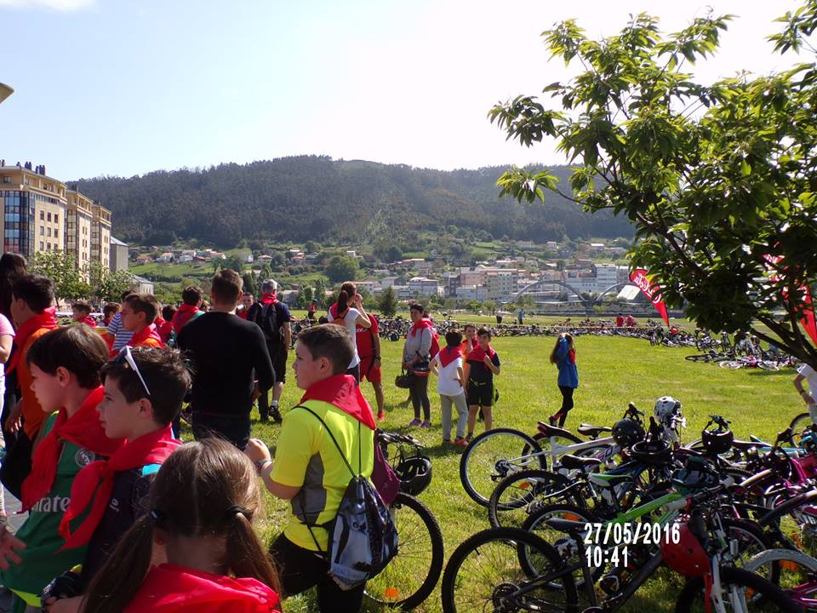

Slide 19

Cultura do movemento, cómo ser unha persoa activa en todas as etapas da vida
Unidade de Alfabetización Centro de Saúde de Narón
Centros educativos de Narón e ANPAS
Asociacions de Veciños de Narón
Notes:
El conocimiento científico acerca de la actividad física y la salud es de poco valor si la gente no puede entenderlo y aplicarlo a sus vidas.

Slide 20
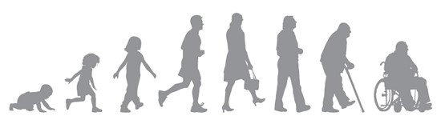

Cómo ser unha persoa activa en todas as etapas da vida
Carlos Piñeiro Díaz, Médico do Centro de Saude de Narón
Unidade de Alfabetización do Movemento Centro de Saude de Narón (Servicio Galego de Saude)
Centros sociais de Narón

Slide 22
UNIDAD DE ALFABETIZACIÓN DEL MOVIMIENTO CENTRO DA SALUD DE NARÓN
MISIÓN: combatir el sedentarismo en la población, estimulando a los diversos sectores etarios en la actividad física como actitud vital y preventiva
Repensar el ejercicio como fuente vital
La Unesco cataloga el sedentarismo como el responsable de entre el 6% y 10% de las muertes causadas por Enfermedades no Transmisibles (ENT), como la obesidad, las enfermedades cardíacas, los accidentes cerebrovasculares, el cáncer, las enfermedades respiratorias crónicas y la diabetes.
Alfabetización física es una capacidad humana fundamental y valiosa que puede ser descrita como una disposición adquirida por individuos humanos que abarca la motivación, confianza, competencia física, conocimiento y comprensión que establece actividades físicas útiles como parte integrante de su estilo de vida.

Slide 23
Persona Activa-Persona Inactiva
Una persona activa es aquella que cumple con los mínimos de actividad física recomendados por la OMS para obtener beneficios en salud.
Por lo tanto, aquella persona que no cumple estos mínimos se considera una persona inactiva.

Slide 24
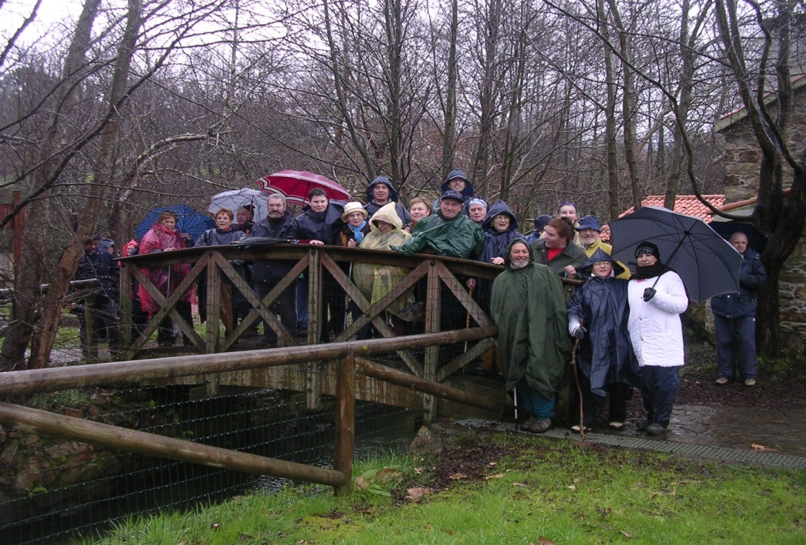

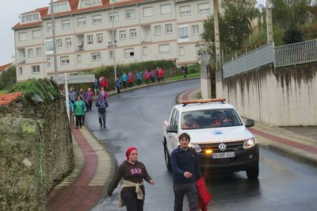
Prescripción de ejercicio
Liga Caminos de Galicia

Slide 25
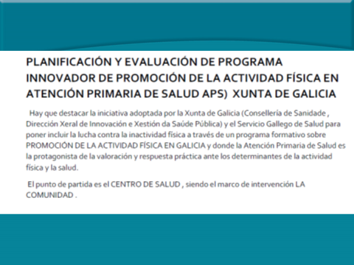

Slide 27
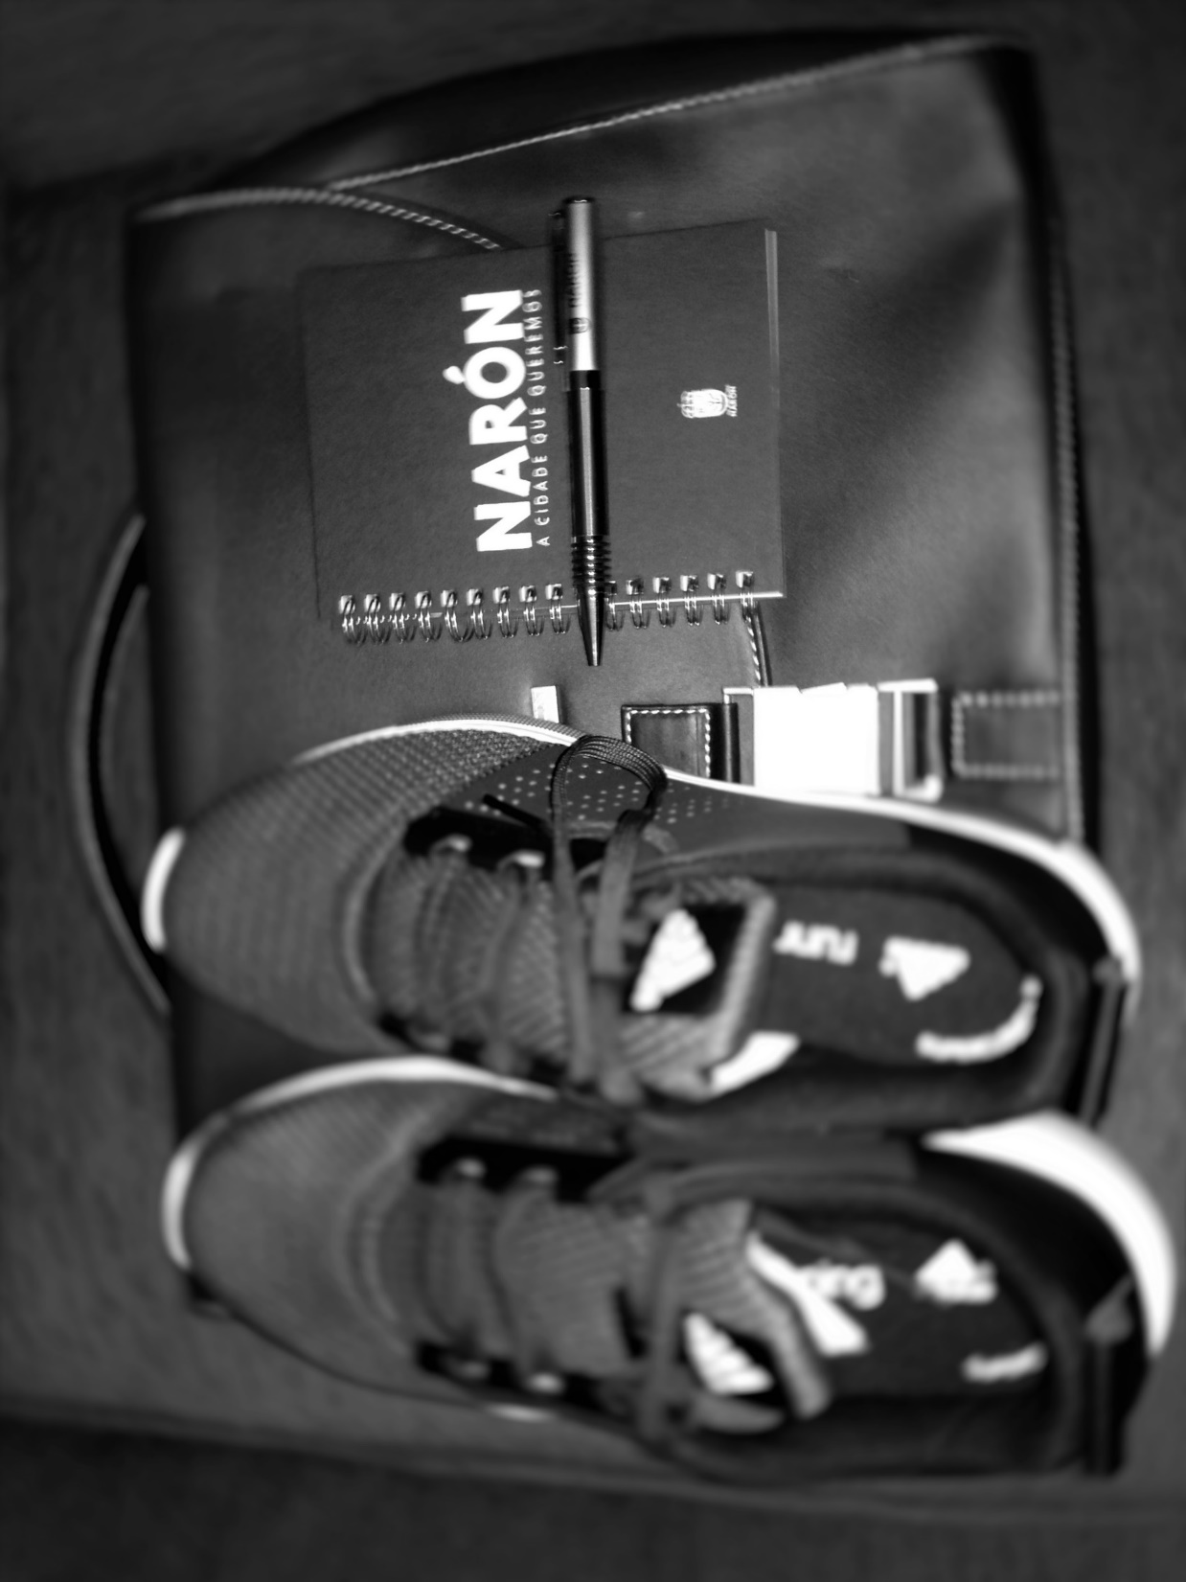

Slide 28
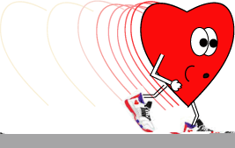

Slide 29
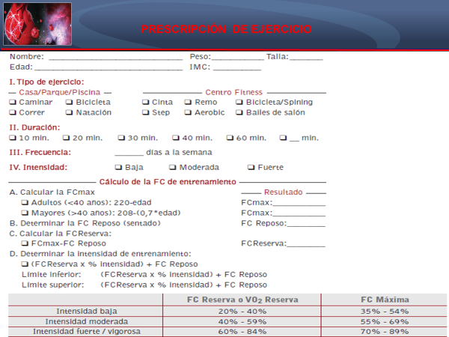

Slide 36

Prevención de la Muerte Súbita en el Deporte
UNIDADE DE ALFABETIZACIÓN DO MOVEMENTO
CENTRO DE SAÚDE DE NARÓN

Slide 37
Causas de Muerte Súbita por Grupos de edad

Slide 38
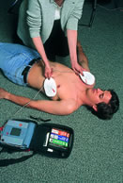
Pasos para el empleo del desfibrilador en un caso de Muerte Súbita por una arrítmia maligna (Fibrilación Ventricular)
ECG
ECG
1- Conectar el desfibrilador
2- Seleccionar la carga (200 j)
3- Cargar.
4- Posición de electrodos
Descargar

Slide 39
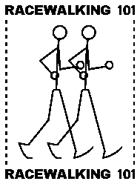
Actuaciones encaminadas a promover la salud cardiovascular, pretenden conseguir:
Nulo consumo de tabaco
Actividad física adecuada-al menos 30 minutos 5 veces por semana-
Hábitos de comida saludables
Ausencia de sobrepeso
TA<140/90
Colesterol por debajo de 190 mg/ml
Metabolismo normal de glucosa
Reducción del nivel de estrés

Slide 40
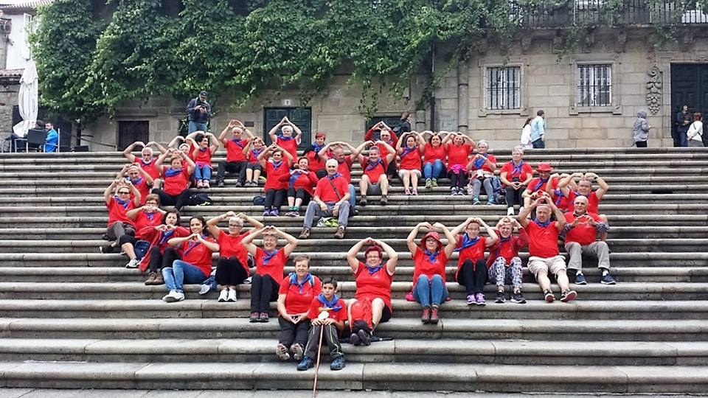
REHABILITACIÓN CARDÍACA
OMS.Informe 270: “Conxunto de actividades necesarias para asegurar os cardiópatas unha condición física, mental e social óptima, que lles permita ocupar polos seus propios medios un lugar tan normal como lles sexa posible na Sociedade”
1964

Slide 41
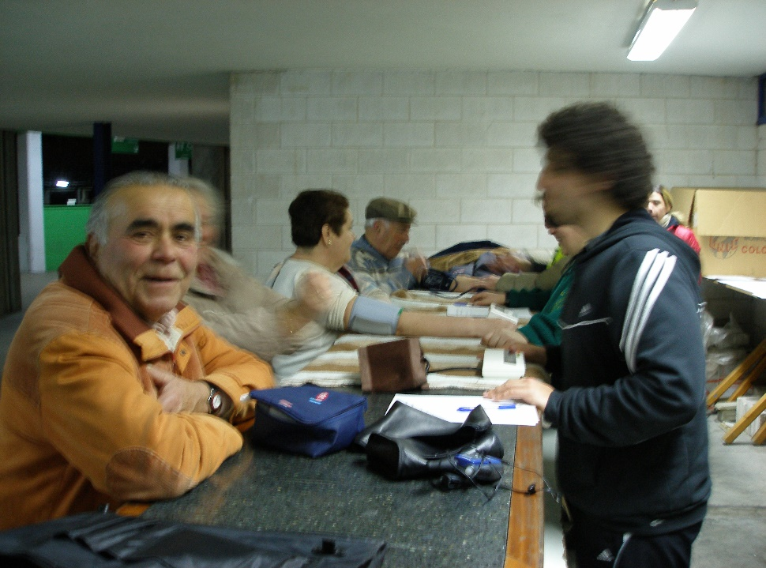
REHABILITACIÓN PARA CORAZONES ROTOS
OMS. Los programas de REHABILITACIÓN CARDIACA reducen en un 20% la mortalidad tras un infarto.
Sólo un 3% accede a esos programas
PROGRAMA REHABILITACIÓN
AMICOR 2005

Slide 42
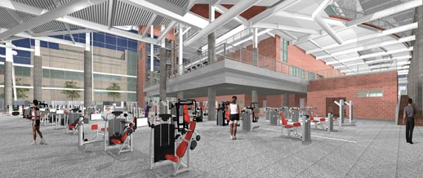
SALA DE REHABILITACIÓN CARDÍACA
Ilustración 3 SALA REHABILITACIÓN AMICOR

Slide 43

Prescripción de ejercicio

Slide 44
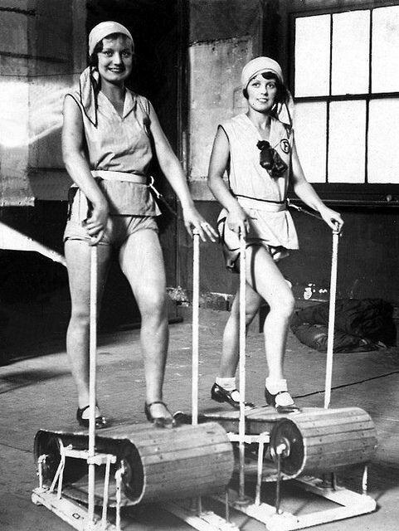
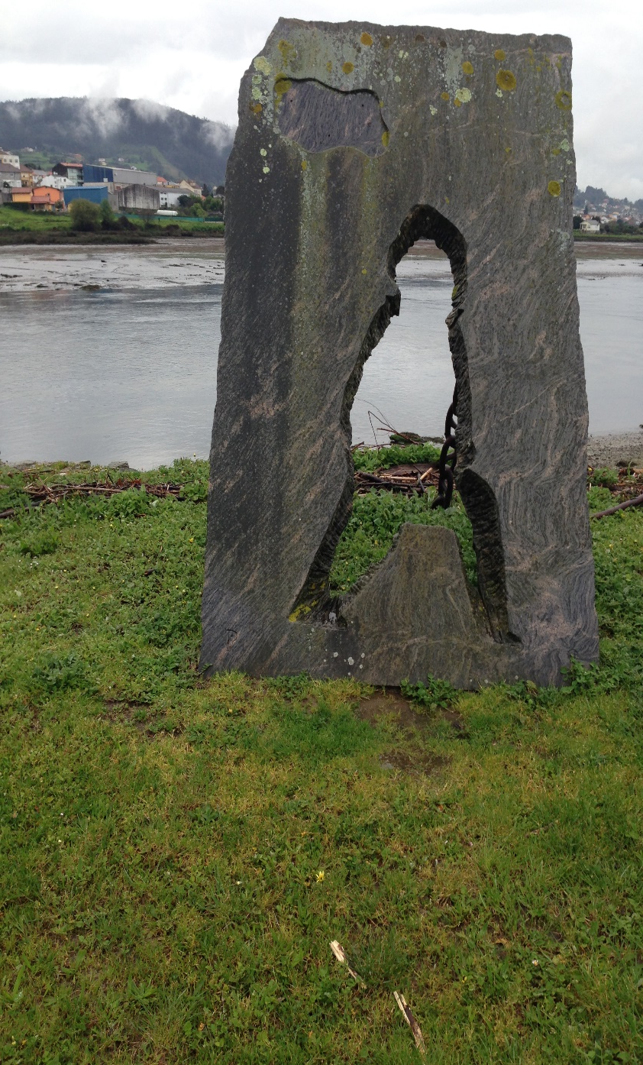
PROTOCOLOS DE ACTIVIDADe FISICA nas ENFERMEDADES CRÓNICAS e FACTORES DE RIscO CARDIOVASCULAR

Slide 45
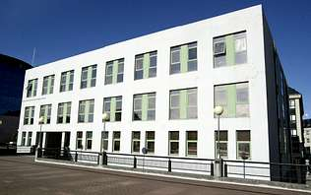
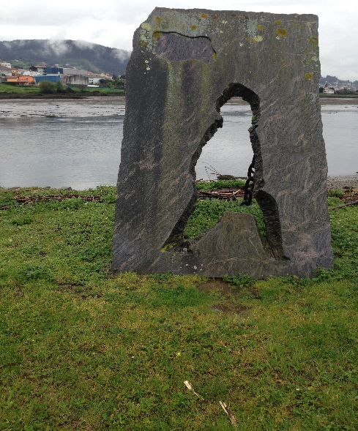
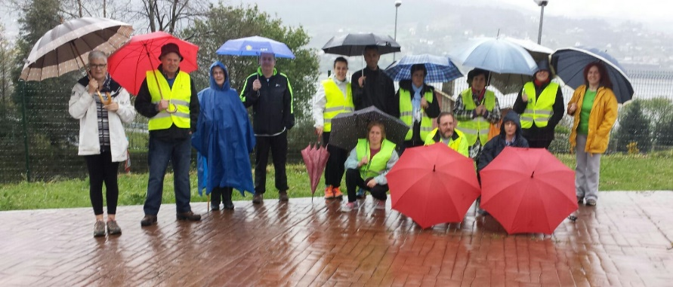
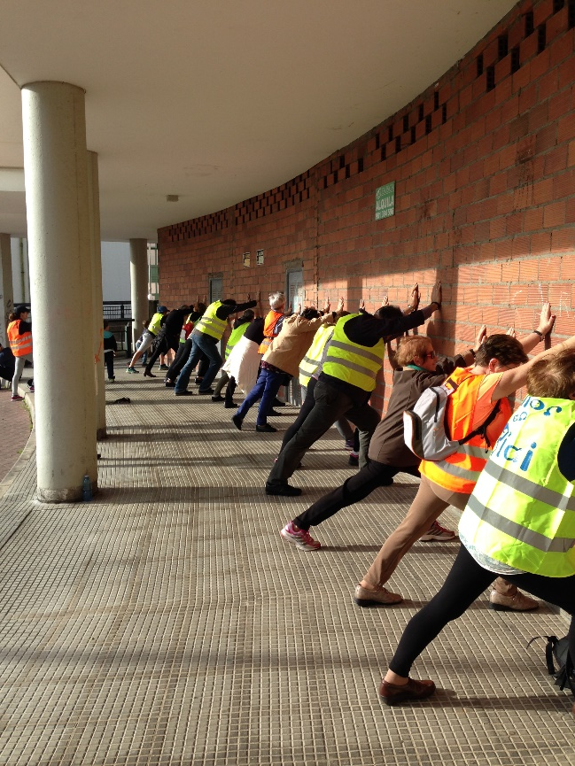
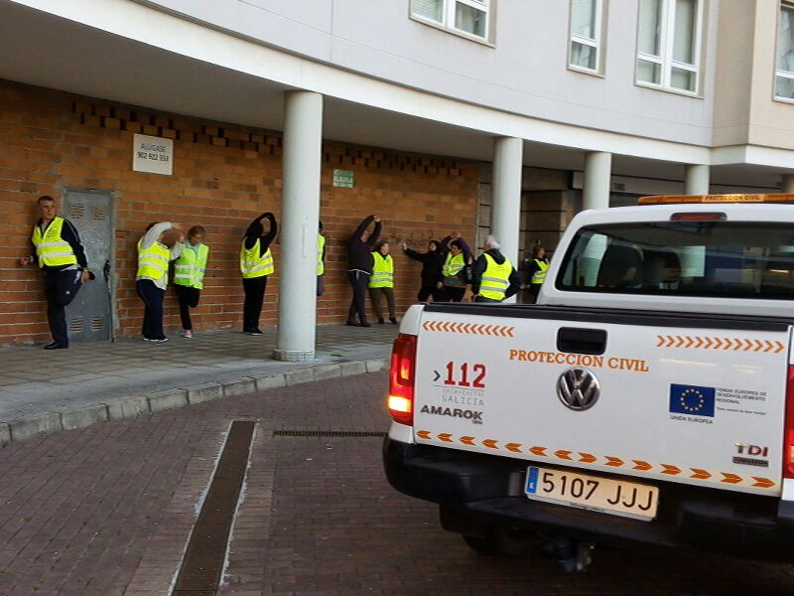

Slide 46
RECOMENDACIONES SOBRE AF EN LA OBESIDAD
PROPUESTA DE ENTRENAMIENTO 1:
LUNES | MIÉRCOLES | V IERNES | DOMINGO
FUERZA RESISTENCIA 40 minutos |  | FUERZA RESISTENCIA 40 minutos
CARDIOVASCULAR 40 minutos 70% FC máxima | CARDIOVASCULAR elíptica, bicicleta, remo 60 minutos 60% FC máxima | CARDIOVASCULAR 40 minutos 70% FC máxima | CARDIOVASCULAR Continuo con cambios de ritmo 60 minutos 70% FC máxima

Slide 47
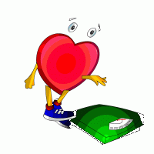
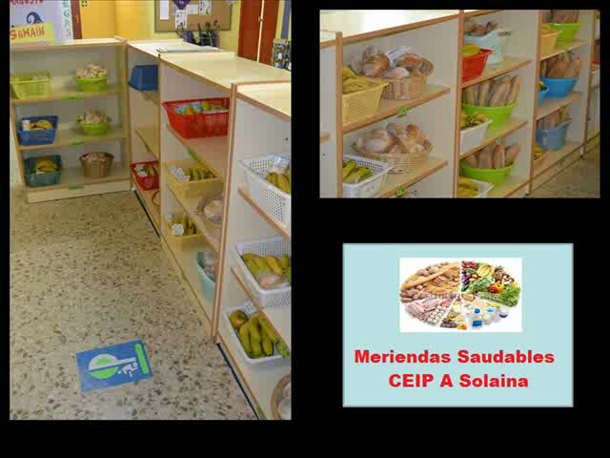
Programa nutricional

Slide 48

ALMORZO CARDIOSAUDABLE (3)
BASTAN 10 MINUTOS PARA A SÚA
PREPARACIÓN
O almorzo cardiosaudable é fácil, rápido e barato. Admite toda clase de combinacións .
NON PODEN FALTAR: A LEITE E OS SEUS DERIVADOS, FROITA, PAN, ACEITE DE OLIVA VIRXE, MEL, CEREAIS E AZUCRE.

Slide 51
Infancia proxecto cidade dos nenos e das nenas de narón
La ciudad de los niños, de Francesco Tonucci, marco de la investigación
Educación Vial Concello de Narón
Servicio Sociocomunitario
CEFORE
ºCentros educativos

Slide 52
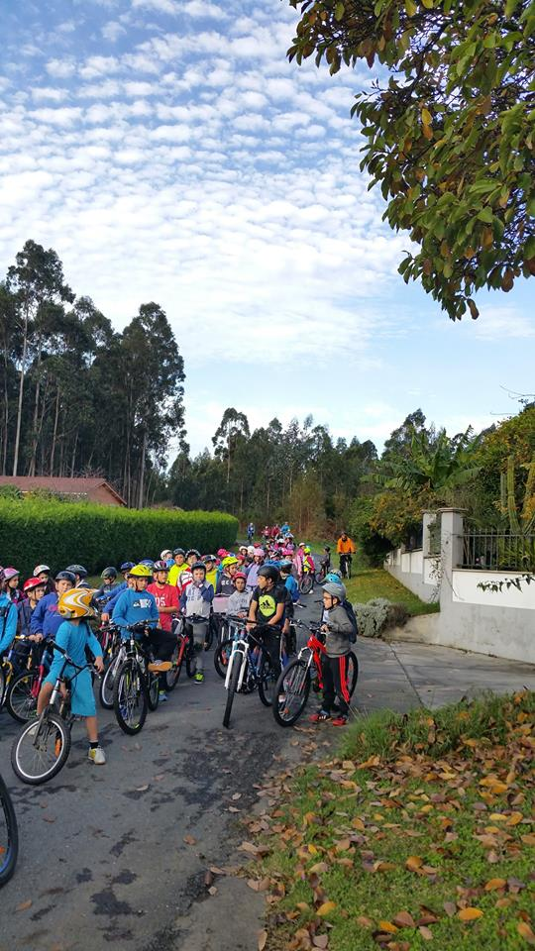
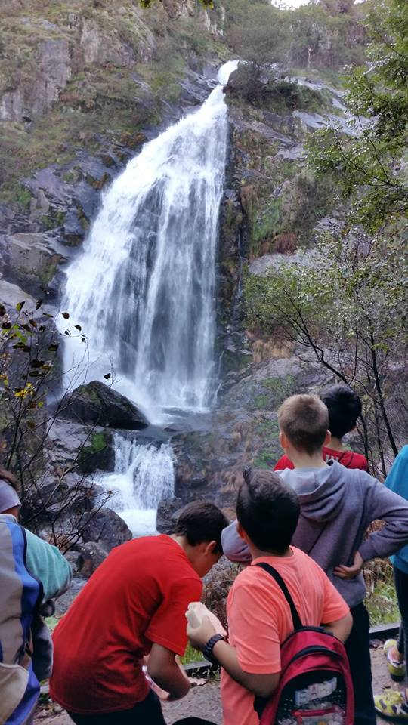

Slide 53
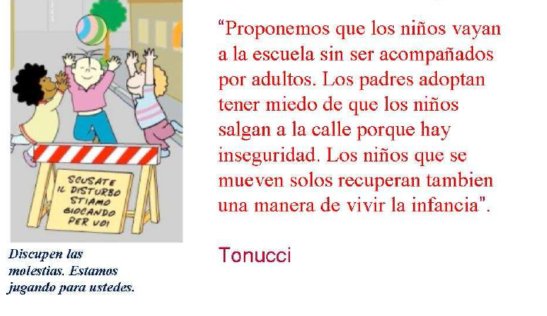

Slide 54
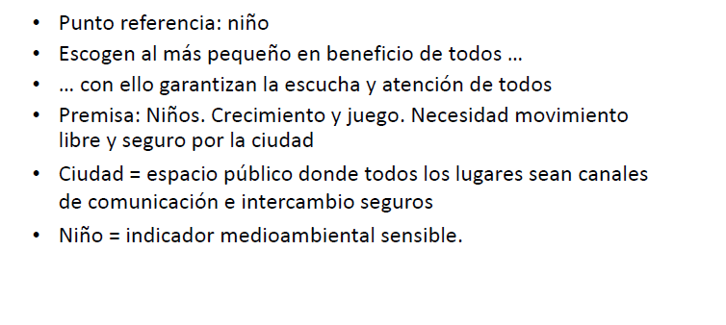
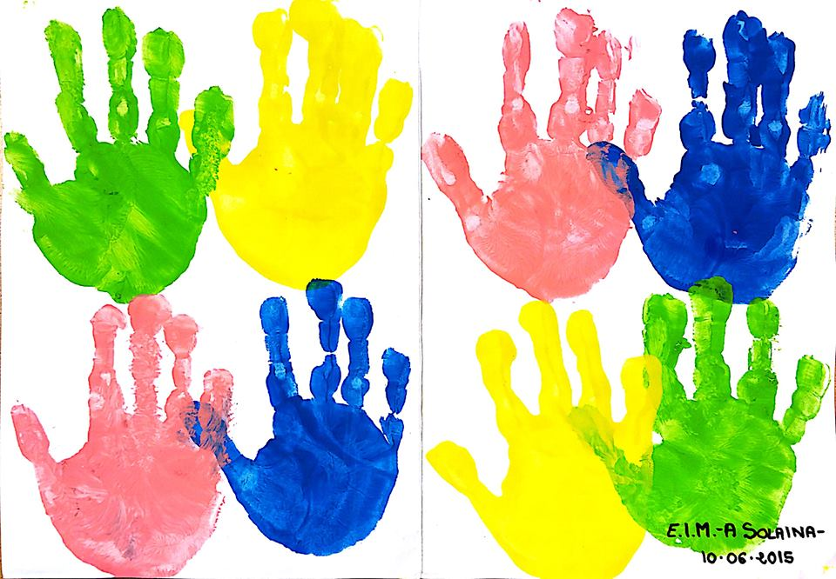

Slide 55
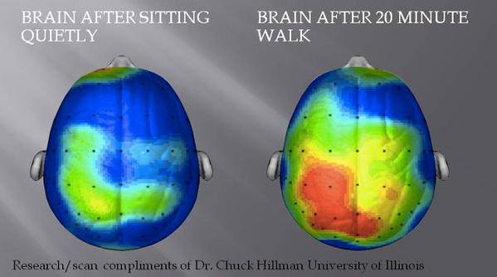
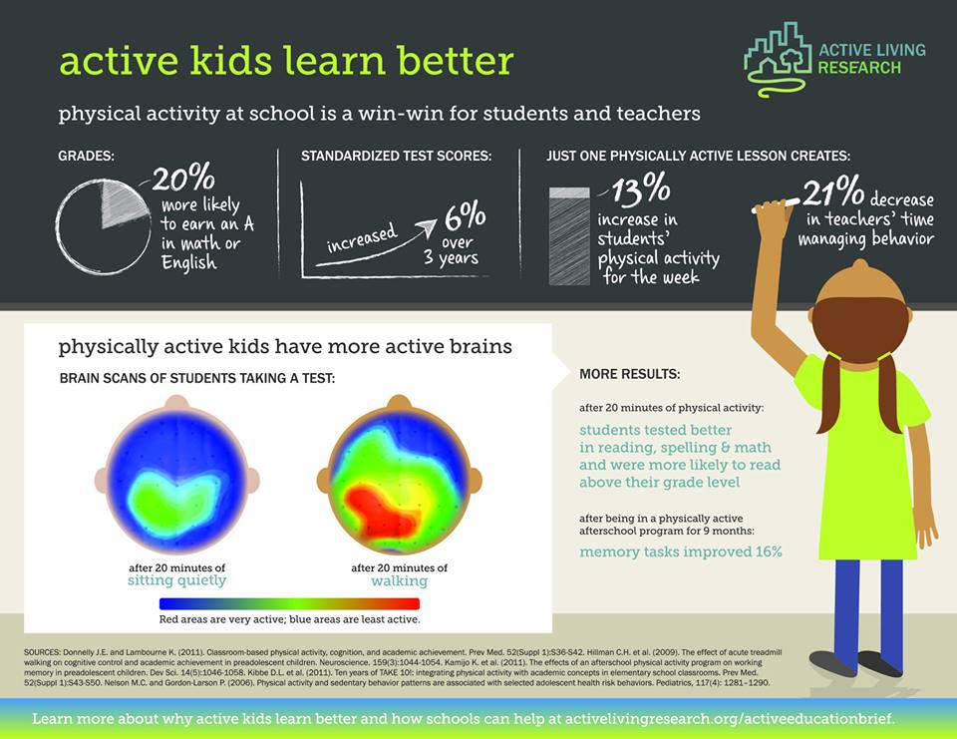
Niños y niñas activos/activas

Slide 56
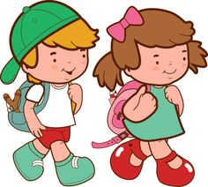
Proxecto ESCOLAS ACTIVAS NARÓN
Actividade física en Narón medidas polos acelerómetros. Investigación epidemiolóxica infantil
Concurso de innovacións de escolas activas

Slide 57
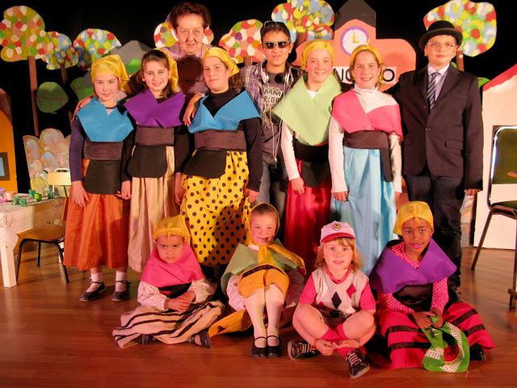
Proxecto Prevención Cardiovascular infantil Narón

Slide 58
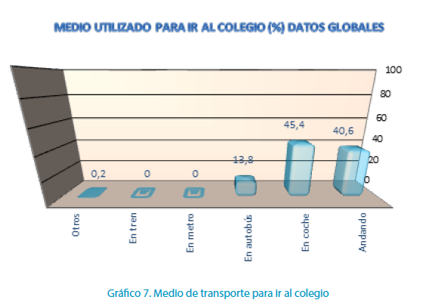
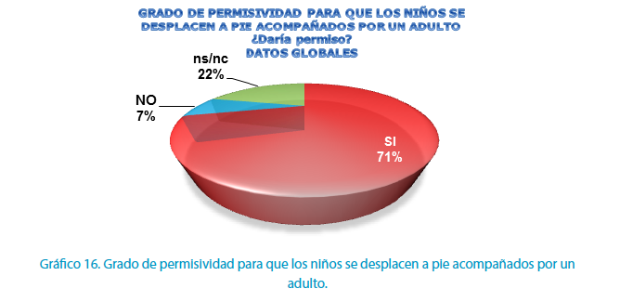
Estudo diagnóstico da seguridade nos colexios de Narón
Cómo van o colexio
Permisividade para ir camiñando o colexio

Slide 59
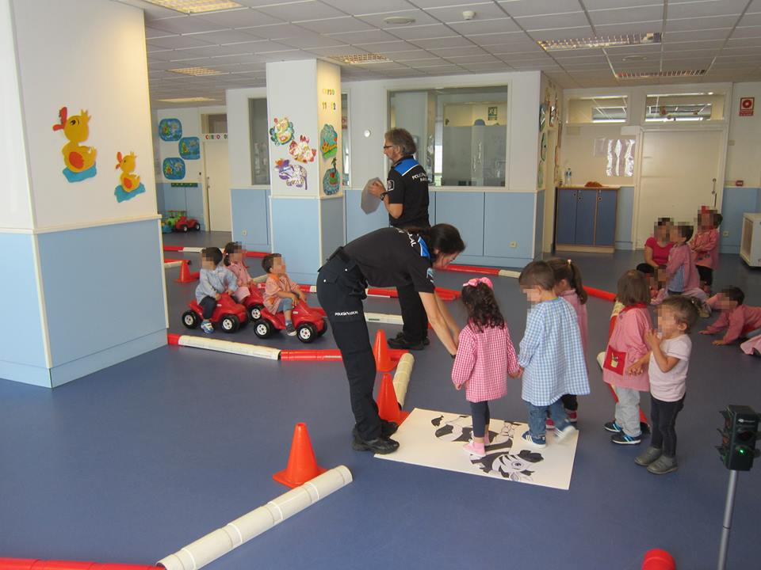

Slide 60
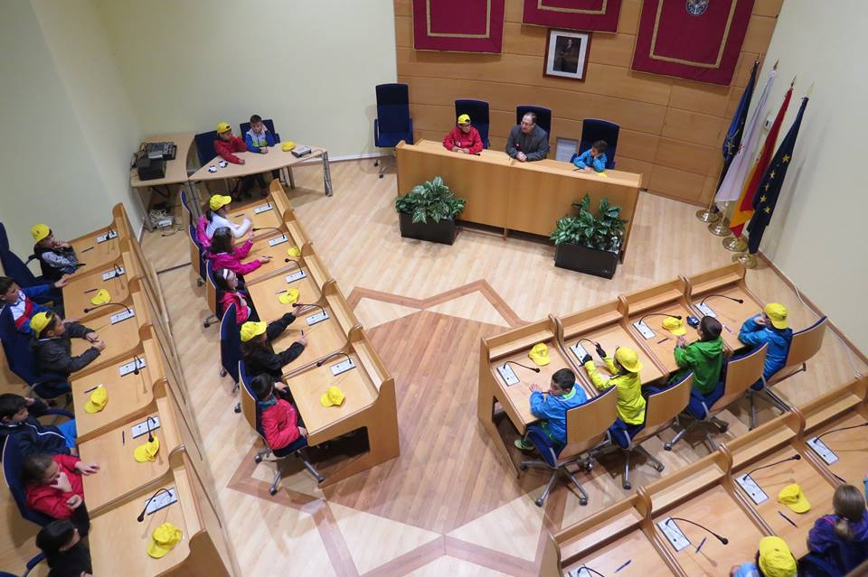
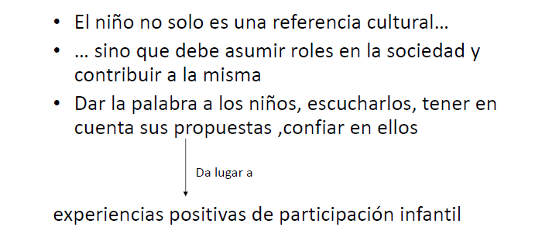
CONSEJO DE NIÑOS
Y NIÑAS EN PLENO MUNICIPAL

Slide 61
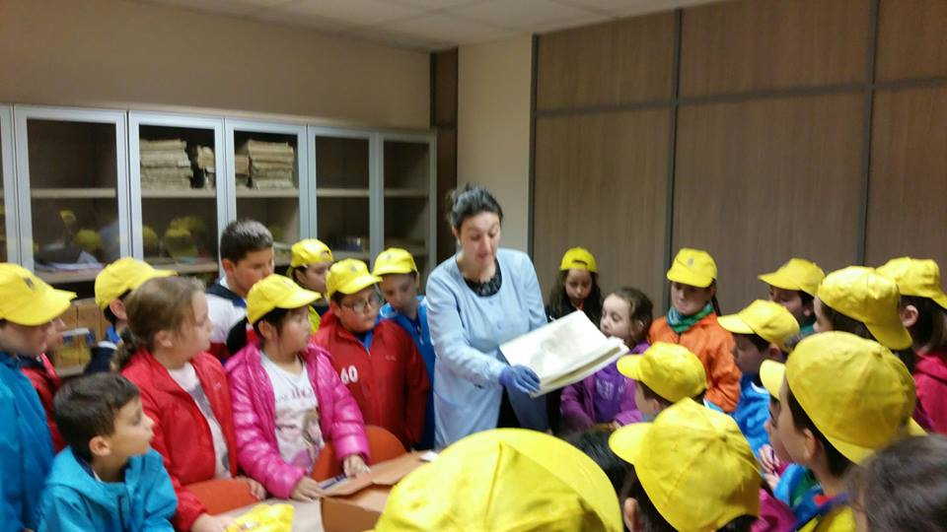
PLANIFICACIÓN PARTICIPADA
http://www.lacittadeibambini.org/spagnolo/interna.htm

Slide 62
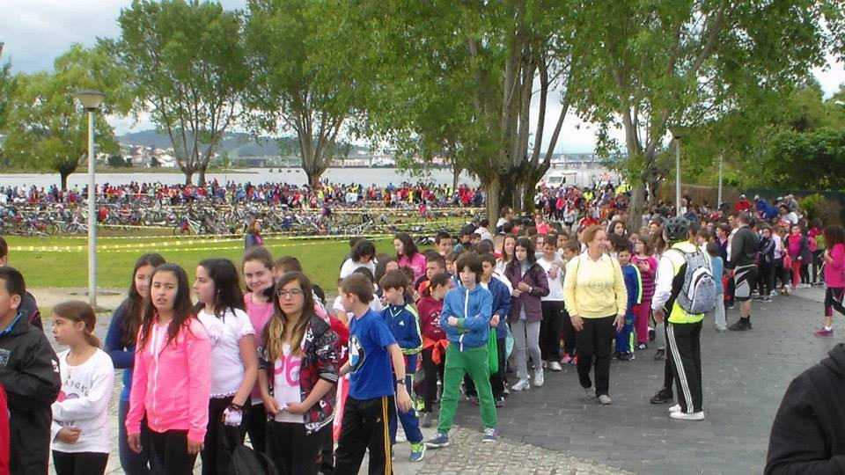

Slide 63

Fraxilidade do maior/ cidade amigable das persoas maiores
Proxecto de Investigación do Maior Centro de Saúde de Narón
GEIVIDA´Narón

Slide 64
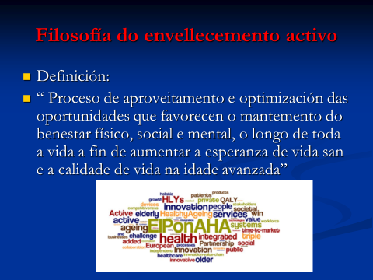

Slide 65

Narón ciudad amigable Con Las personas mayores
1. PLAN (AÑO 1-2): esta fase consta de cuatro pasos:
a. Creación de mecanismos para lograr la participación de las personas mayores en el ciclo de la Red.
b. Evaluación inicial de la adaptación de la ciudad a las personas mayores.
c. Formulación de un plan de acción trienal para toda la ciudad, basado en los resultados de esa evaluación.
d. Identificación de indicadores para seguir los progresos realizados

Slide 66
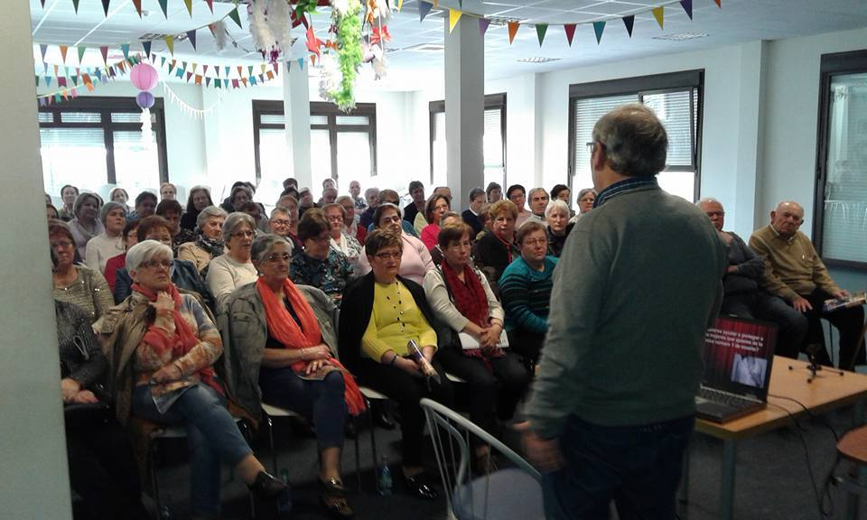

Slide 67


Slide 68
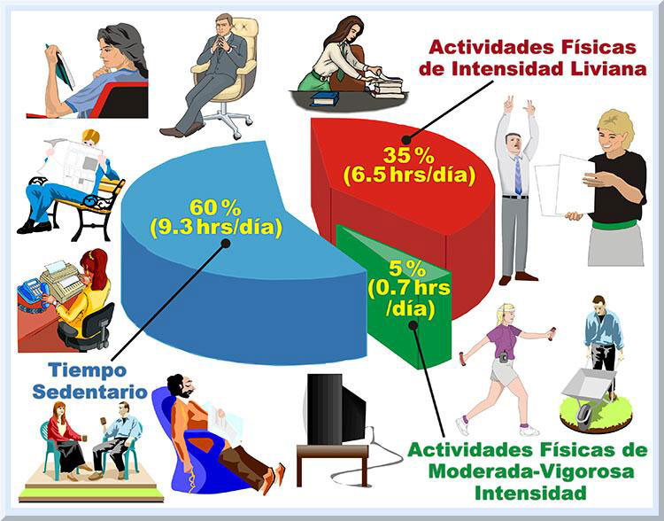

Slide 70
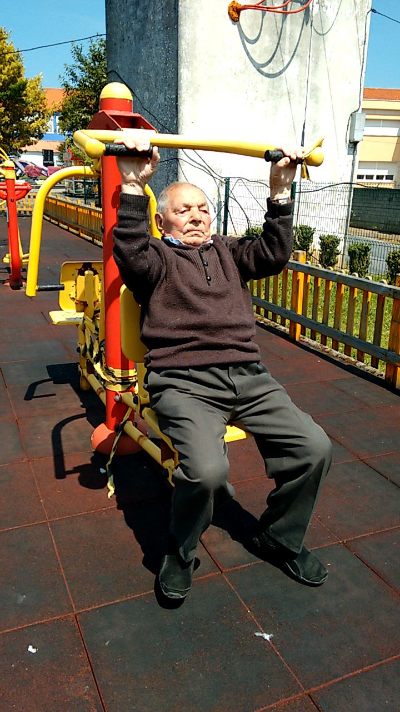



MOVETE NA TÚA CADEIRA

Slide 71


Slide 72

MAPA DE FRAGILIDAD DE LA PERSONA MAYOR
Estudio pormenorizado de investigación de la situación real del envejecimiento en dicha población. Cuestionarios de calidad de vida
Fenotipos de fragilidad
Estudio 2015-2016 FRAXNARÓN

Slide 73

Por unha Cultura do Movemento en Galicia

